Slide 1
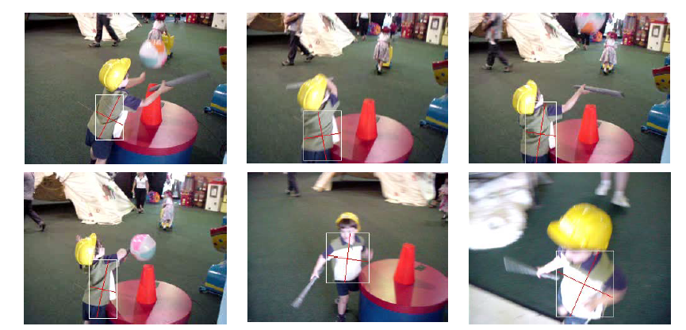
פרויקט א מעבדה לעיבוד אותות – פרויקטון ב' Object Tracking in Video Using Color and Grayscale Histograms
מגישים: אורי שדה 318262128 ליאב כהן 209454693

Slide 2
מונחים רלוונטים למצגת זו:
RGB
GRAY SCALE
BINS
HISTOGRAM
M.S.E
HISTOGRAM BACK-PROJECTION
WEIGHTED HISTOGRAM
RATIO HISTOGRAM

Slide 3
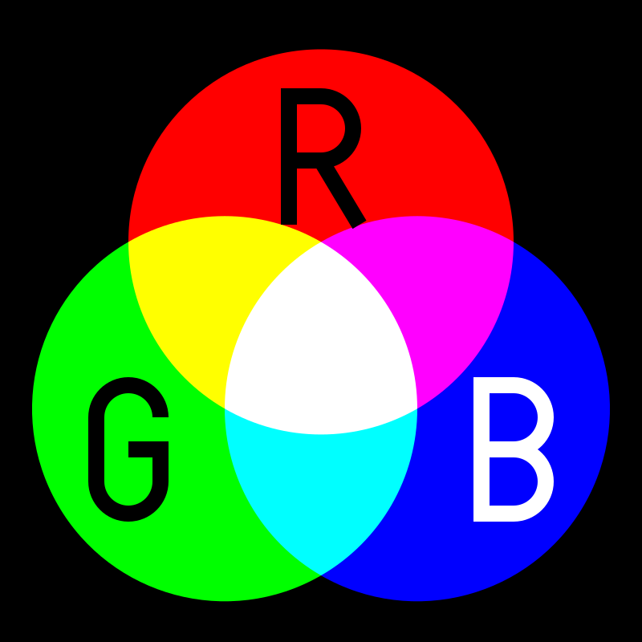
RGB
תחושת הצבע הנוצרת בעת צפייה בצג מחשב נגרמת מאיסוף האור הנפלט משלושה סוגי פיקסלים (אדום, ירוק וכחול) על ידי העין, לכן מכונה השיטה RGB (RED,GREEN AND BLUE). הצבע על הצג נקבע על ידי שלושת העוצמות האלו. אם כן, נהוג לסמן את הצבעים לפי הכמות של אדום, ירוק וכחול שיש לשלב יחדיו על מנת ליצור את הגוון הדרוש בפיקסל הנוכחי.

Slide 4

GRAY SCALE
גווני אפור הם ערך כל פיקסל אשר מייצג כמות אור בלבד. כלומר, הוא נושא רק מידע על עוצמה. תמונות בגווני אפור, מעין מונוכרום שחור-לבן או אפור, מורכבות אך ורק מגווני אפור. הניגוד נע בין שחור בעוצמה החלשה ביותר ללבן בחזקתו.
עבור יישומים רבים של עיבוד תמונה, מידע צבעוני אינו שימושי לנו או אינו מצדיק את כוח החישוב הנוסף שעלינו להשקיע. אם איננו זקוקים לצבע, נוכל לשקול זאת כרעש. בהתחלה זה קצת לא אינטואיטיבי "לחשוב" בגווני אפור.
לדוגמא: בקורס עיבוד תמונה היה עלינו נדרש לשפר ניגודיות של תמונה, תהליך זה עשינו בעזרת המרת תמונת RGB ל – GRAYSCALE כדי לשפר את ערכי הניגודיות והבהירות ולאחר מכן החזרנו לה את צבעי הRGB.

Slide 5
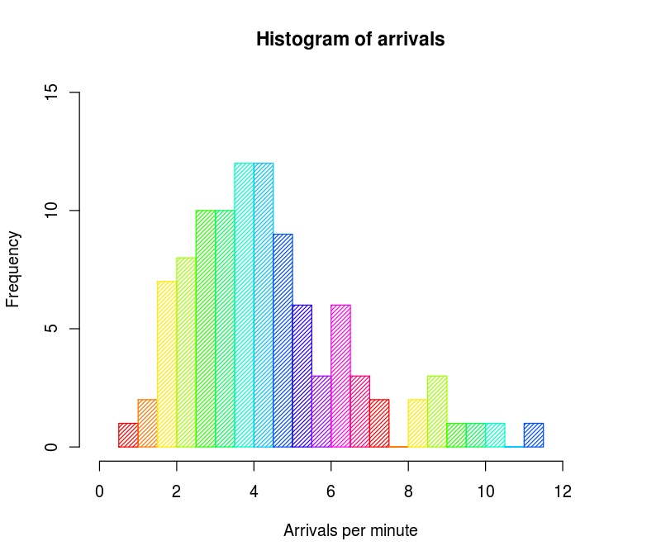
HISTOGRAM + BINS
היסטוגרמה היא ייצוג לשכיחות נתונים מספריים. הצעד הראשון הוא יצירת "סל" (או "דלי"/BIN) השומר את טווח הערכים - כלומר, לחלק את כל טווח הערכים לסדרת מרווחים - ואז לספור כמה ערכים נופלים בכל מרווח.
בעיבוד תמונה וצילום, היסטוגרמת צבעים היא ייצוג של התפלגות הצבעים בתמונה. עבור תמונות דיגיטליות, היסטוגרמת צבעים מייצגת את מספר הפיקסלים שיש להם צבעים בכל אחת מרשימה קבועה של טווחי צבעים, המשתרעים על פני שטח הצבעים של התמונה, מערך כל הצבעים האפשריים. ניתן לבנות את היסטוגרמת הצבעים לכל סוג של מרחב צבעים, לעתים קרובות משתמש ב- RGB.
היסטוגרמה של תמונה מיוצרת תחילה על ידי דיסקרטיזציה של הצבעים בתמונה למספר סלים, וספירת מספר הפיקסלים של התמונה בכל סל.
שינוי מספר הסלים/גודלם משפיע על גווני התמונה האפשריים.

Slide 6
M.S.E (Mean Square Error) טעות ריבועית ממוצעת
טעות ריבועית ממוצעת מודדת את הממוצע הריבועי של ה"שגיאה", כלומר ההבדל בין התוצאה הרצויה לבין מה שנמדד. ההבדל נובע בגלל שהאובייקט זז, משנה צורה, לא שומר על צורתו המקורית.
בפוריקט זה אנו נשתמש ב MSE על מנת להשוות בין ההיסטוגרמיות בכל פריים סמוך. נחפש את הפרמטרים הכי קרובים למה שסימנו בפריים הקודם בכך שהסימון בפריים הבא יהיה האזור עם ערך הMSE הנמוך ביותר(בטווח שהגדרנו).

Slide 7
רקע הבעיה
מעקב אחר אובייקטים הוא תחום במסגרת ראיית המחשב, שמטרתו לעקוב אחר אובייקטים בזמן שהם נעים על פני סדרת סרטונים. האובייקטים הם לעתים קרובות אנשים, אך עשויים להיות גם בעלי חיים, כלי רכב או חפצים מעניינים אחרים, כגון הכדור במשחק כדורגל.
למעקב אחר אובייקטים יש יישומים מעשיים רבים, כולל מעקב, הדמיה רפואית, ניתוח זרימת תנועה, מכוניות בנהיגה עצמית, ספירת אנשים וניתוח זרימת קהל ואינטראקציה בין אדם למחשב(Deep learning).
מבחינה טכנית, מעקב אחר אובייקטים מתחיל בזיהוי אובייקטים - זיהוי אובייקטים בתמונה והקצאת תיבות הגבול שלהם(לדוגמא: מסגרת מלבנית). אלגוריתם מעקב האובייקטים מקצה "ערך" לכל אובייקט שמזוהה בתמונה, ובמסגרות הבאות מנסה לחפש ערך זהה ולזהות את המיקום החדש של אותו אובייקט בפריים החדש.
ישנם שני סוגים עיקריים של מעקב אחר אובייקטים:
מעקב אחר אובייקטים לא מקוונים - מעקב אחר אובייקטים בסרטון מוקלט בו כל המסגרות, כולל פעילות עתידית, ידועות מראש.
מעקב אחר אובייקטים מקוונים - מעקב אחר אובייקטים שנעשה בזרם וידאו חי, למשל, מצלמת מעקב. זה מאתגר יותר מכיוון שהאלגוריתם חייב לעבוד מהר, ולא ניתן לקחת מסגרות עתידיות ולשלב אותן בניתוח.
Notes:
Offline object tracking
Online object tracking

Slide 8
דוגמא:

Slide 9
שלבי האלגוריתם – חלק א' תמונת RGB
הצגת הפריים הראשון של הסרטון וניתנת האפשרות למשתמש לסמן את האובייקט שהוא רוצה לעקוב אחריו עם מסגרת מלבנית.
חישוב היסטוגרמית הצבעים בתוך המסגרת המלבנית.(ניתן לבחור את מספר הbins הרצויים)
נגדיר אזור חיפוש בפריים הבא של התמונה שם ננסה לחפש סביב מרכז הסימון הקודם מסגרת מלבנית עם ההיסטוגרמית הצבעים הכי קרובה למקורית.
כעת נעדכן את ההיסטוגמירה המקורית להיסטוגרמיה של הפריים החדש ונחזור על התהליך עד הפריים האחרון ונבדוק עם המעקב תקין.
נחזור על התהליך עם ארבעה סרטונים שונים וננתח את התוצאות.

Slide 10
שלבי האלגוריתם – חלק ב' תמונת Grayscale
עכשיו נחזור על אותו תהליך רק עם סרטון Gray וניישם אותו בעצמנו.
נחזור על אותו תהליך של סימון מסגרת מלבנית עבור ארבעה סרטונים
כעת שידוע לנו תוצאות RGB וGRAY נשווה בין התוצאות ונקבע מתי הRGB עדין מן הGRAY ומתי שתיהן בתפקוד נמוך

Slide 11
תוכנית פעולה לאור הבעיה
עלינו להשיג ארבעה סרטונים עם "דרגות קושי" שונות עבור הניתוח ולטעון אותם כ RGB וכ GRAY.
עלינו לאפשר למשתמש לסמן את האזור הרצוי בפריים הראשון.
נחשב את היסטוגרמית הצבעים של האזור המסומן.
נחפש בפריים הבא בתוך "אזור החיפוש" שהגדרנו מראש, מסגרת עם היסטוגרמיה בעלת MSE נמוך בין ההיסטוגרמה החדשה והישנה.
כעת ההסיטוגרמיה המקורית מוחלפת בהיסטוגרמיה של הפריים הנוכחי כדי שתהיה השוואה בין פריימים סמוכים.
נעדכן את המסגרת להופיע על האזור החדש בכדי שנקבל סרטון סופי נראה את המעקב.

Slide 12
בעיות משניות
מכיוון שאנו עובדים עם סרטון קיים כלומר מעקב אחר אובייקטים לא מקוונים, חשוב שניקח את מהירות האובייקט בחשבון אחרת לא נוכל לנתח אותו.
התאמת גודל הסרטון והאיכות משפיעות על זמן הרצת הפרויקט.
מציאת סרטון מספק גם בגווני RGB וגם בגווני GRAYSCALE
איזה סוג היסטוגרמיה עדיפה HISTOGRAM BACK-PROJECTION
WEIGHTED HISTOGRAM
RATIO HISTOGRAM

Slide 13
קטעי קוד

Slide 14
תוצאות סימולציות עבור א RGB

Slide 15
תוצאות סימולציות עבור א RGB

Slide 16
תוצאות סימולציות עבור א RGB

Slide 17
תוצאות סימולציות עבור א RGB

Slide 18
תוצאות סימולציות עבור חלק ב’ GRAY

Slide 19
תוצאות סימולציות עבור חלק ב’ GRAY

Slide 20
תוצאות סימולציות עבור חלק ב’ GRAY

Slide 21
תוצאות סימולציות עבור חלק ב’ GRAY

Slide 22
סיכום ומסקנות
למדנו על שימוש בהיסטוגרמיה.
למדנו מדוע לפעמים כדאי לעבוד עם GRAYSCALE ולא RGB.
למדנו על שימו ב M.S.E.
למדנו כיצד לבצע מעקב אחר אובייקטים בסרטוני וידיאו.
היה ניתן לראות כי במצב ככה וככה קיבלנו תוצאה טובה יותר בG/R . .

Slide 23
בבילוגרפיה
Object Tracking in Deep Learning, missinglink.ai:
https://missinglink.ai/guides/computer-vision/object-tracking-deep-learning/
RGB color model, Wikipedia:
https://en.wikipedia.org/wiki/RGB_color_model
Color histogram, Wikipedia:
https://en.wikipedia.org/wiki/Color_histogram
Why do we convert from RGB to Grayscale?, Quora:
https://www.quora.com/In-image-processing-applications-why-do-we-convert-from-RGB-to-Grayscale

